Slide 2
BẢO MẬT HỆ THỐNG IOT:
CASE STUDY NHÀ THÔNG MINH
Báo cáo bài tập lớn - Kiến trúc và Bảo mật trong hệ thống IoT (IT6015)
GVHD: TS. Phạm Ngọc Hưng • TS. Trịnh Văn Chiến • PGS. Trần Quang Đức
Thành viên: Trần Hoàng Sơn • Hà Quang Thắng • Trần Mạnh Đạt • Đặng Minh Ánh | Hà Nội, 2026

Slide 3
Nội dung trình bày
1. Giới thiệu & yêu cầu hệ thống
2. Phần 1 - Kiến trúc tổng quan hệ thống IoT
3. Phần 2 - Triển khai xây dựng hệ thống
4. Phần 3 - Bảo mật hệ thống IoT
5. Kết quả, hạn chế & kết luận

Slide 4
Giới thiệu đề tài
Nhà thông minh là bài toán phù hợp để thể hiện đầy đủ các thành phần cơ bản của một hệ thống IoT
Thiết bị phần cứng thu thập dữ liệu môi trường (ESP32 + cảm biến)
Backend xử lý nghiệp vụ, database lưu trữ dữ liệu, mobile app để theo dõi & điều khiển
Mục tiêu: xây dựng hệ thống hoàn chỉnh ở mức demo, hoạt động với phần cứng thật và ứng dụng mobile
Ý nghĩa: nghiên cứu và áp dụng các kỹ thuật bảo mật cơ bản cho hệ thống IoT có khả năng điều khiển thiết bị vật lý

Slide 5
Mục tiêu & Phạm vi đề tài
Mục tiêu chính
Phạm vi demo cuối kỳ
Thiết kế kiến trúc tổng quan hệ thống nhà thông minh
Xây dựng ESP32 kết nối cảm biến & thiết bị chấp hành
Backend Node.js/Express, lưu dữ liệu bằng MongoDB
MQTT broker trao đổi dữ liệu backend ↔ ESP32
Mobile app React Native để tương tác với hệ thống
Áp dụng JWT, refresh token, rate limit, MQTT TLS...
Một ESP32 đóng vai trò gateway & bộ điều khiển trung tâm
Cảm biến DHT22 (nhiệt độ/độ ẩm), MQ135 (khí PPM), ánh sáng
Một đèn, một quạt điều khiển qua relay
MQTT broker cloud (EMQX) + MongoDB Atlas
Chưa gồm: nhiều thiết bị/phòng, đa vai trò người dùng, bảo mật phần cứng nâng cao, triển khai production

Slide 6
Yêu cầu chức năng & phi chức năng
Chức năng
Phi chức năng
Người dùng: đăng ký, đăng nhập, refresh token, đăng xuất
Giám sát môi trường: nhiệt độ, độ ẩm, PPM, cảnh báo cháy
Điều khiển đèn/quạt: thủ công, hẹn giờ, tự động
Cảnh báo cháy: nhận trạng thái từ ESP32, áp dụng an toàn cho quạt
Backend ↔ thiết bị IoT có độ trễ thấp
Backend ↔ MQTT broker dùng MQTT over TLS
API nghiệp vụ được xác thực bằng JWT
Logic tự động có thứ tự ưu tiên, tránh xung đột (tay/hẹn giờ/cảm biến)
Hệ thống cấu hình được bằng biến môi trường

Slide 7
PHẦN 1
KIẾN TRÚC TỔNG QUAN HỆ THỐNG IOT
Sơ đồ kiến trúc • Thành phần & công nghệ • Phương thức giao tiếp

Slide 8
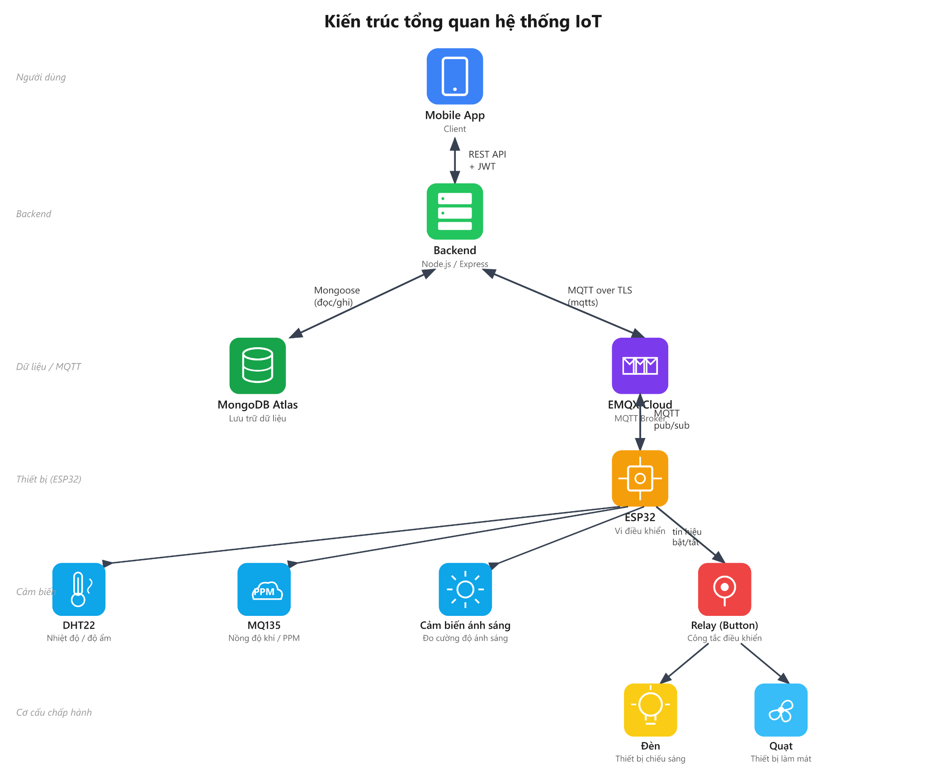
Sơ đồ kiến trúc hệ thống
Mobile app không giao tiếp trực tiếp với ESP32 - mọi thao tác đều đi qua backend, giúp kiểm soát quyền truy cập và tập trung logic nghiệp vụ.

Slide 9
Các thành phần hệ thống & công nghệ
Thành phần | Công nghệ sử dụng | Vai trò chính
Thiết bị IoT | ESP32, DHT22, MQ135, cảm biến ánh sáng, relay | Thu thập dữ liệu & điều khiển đèn/quạt
MQTT Broker | EMQX Cloud (MQTT over TLS) | Trung gian pub/sub giữa backend và ESP32
Backend Server | Node.js, Express.js, Mongoose, MQTT.js, JWT, Swagger/OpenAPI | REST API, xác thực, logic nghiệp vụ, MQTT client
Database | MongoDB Atlas | Lưu user, token, trạng thái thiết bị, dữ liệu cảm biến
Mobile App | React Native, TypeScript | Giao diện người dùng, điều khiển thiết bị

Slide 10
PHẦN 2
TRIỂN KHAI XÂY DỰNG HỆ THỐNG
Chức năng nghiệp vụ • Giao diện mobile app

Slide 11
Chức năng điều khiển đèn & quạt
Đèn - 3 chế độ
Quạt - 3 chế độ & an toàn
Thủ công: app gửi lệnh → backend cập nhật DB → publish MQTT
Hẹn giờ: autoOnTime/autoOffTime, backend quét mỗi 5 giây
Cảm biến ánh sáng: ESP32 tự quyết định bật/tắt
manualOverride + lastAutoReason: tránh timer/cảm biến bật/tắt nhầm sau thao tác tay
Thủ công / hẹn giờ: cơ chế tương tự đèn
Auto cooling: tự bật khi nhiệt độ ≥ ngưỡng và PPM < 900
An toàn khí gas: PPM > 1100 → backend force tắt quạt bất kể đang bật do đâu

Slide 12
Logic ưu tiên chống xung đột & cảnh báo cháy
Thứ tự ưu tiên điều khiển quạt
Gas danger (PPM > 1100)
Timer / Manual
Auto cooling (nhiệt độ)
Ưu tiên giảm dần →
Timer chỉ tự tắt quạt/đèn do chính timer bật (lastAutoReason = timer), tránh tắt nhầm khi người dùng bật tay
manualOverride ngăn timer bật lại thiết bị vừa bị người dùng tắt thủ công
Ngưỡng cảnh báo chất lượng không khí (PPM)
Điều kiện | Trạng thái
PPM < 900 | Tốt / an toàn
900 ≤ PPM ≤ 1100 | Cảnh báo
PPM > 1100 | Nguy hiểm / báo cháy

Slide 13
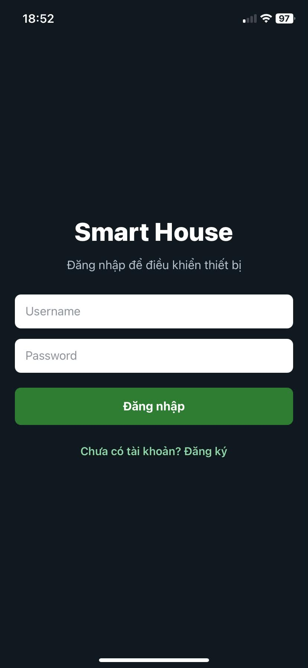
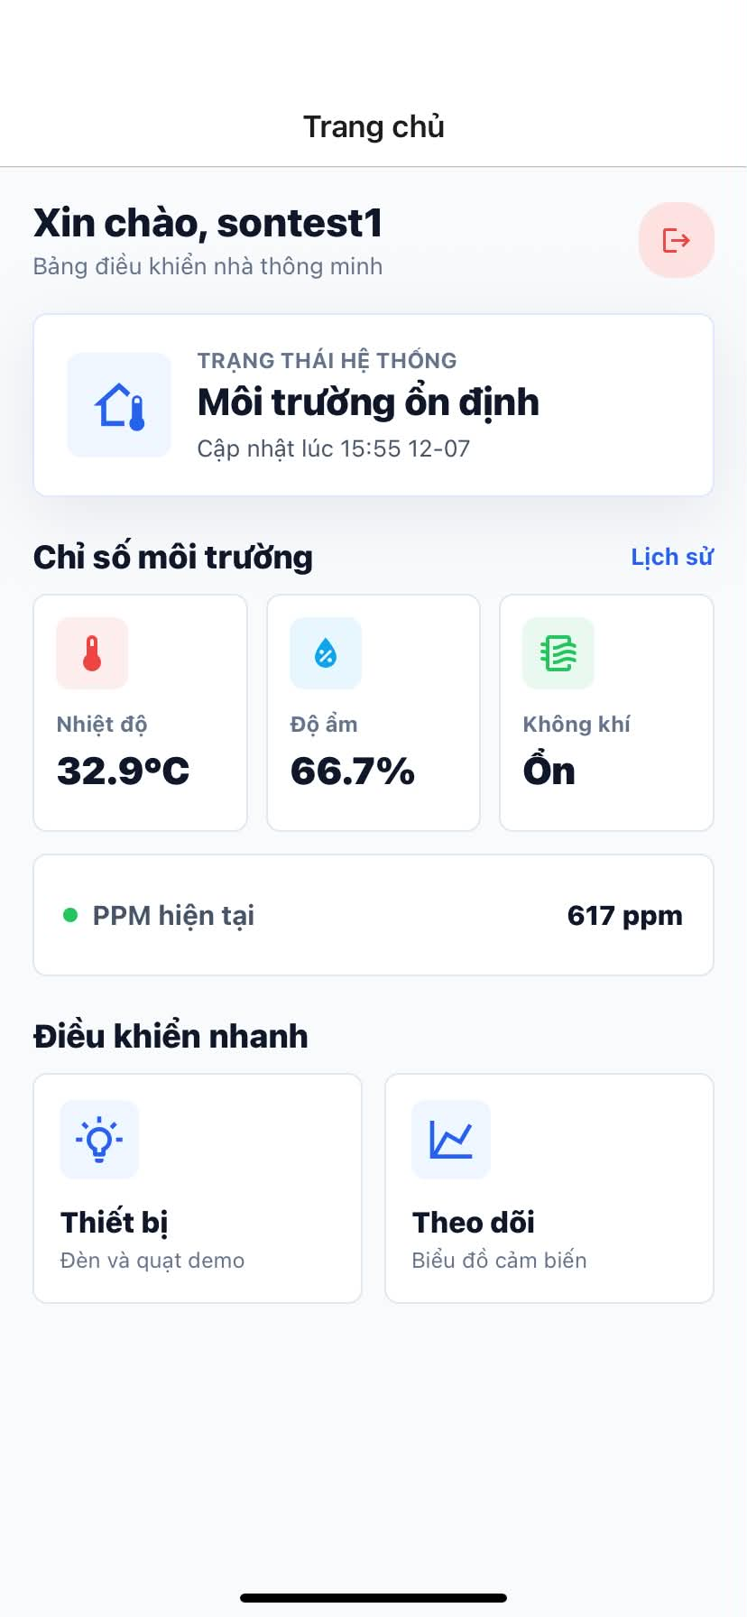
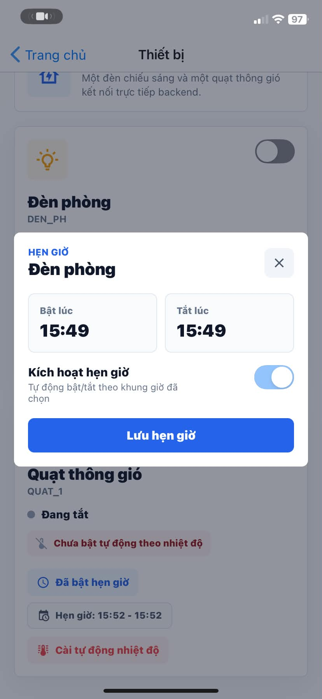
Giao diện mobile app
Đăng nhập / Đăng ký
Dashboard
Hẹn giờ & tự động

Slide 14
PHẦN 3
BẢO MẬT HỆ THỐNG IOT
Rủi ro • Biện pháp bảo mật đã áp dụng

Slide 15
Tổng quan rủi ro bảo mật
Rủi ro | Mô tả | Biện pháp áp dụng
Gọi API trái phép | Người lạ điều khiển thiết bị | JWT access token
Brute-force login | Thử nhiều mật khẩu | Rate limit login/register
Lộ mật khẩu | Database bị lộ dữ liệu | Hash password bằng scrypt + salt
Token bị đánh cắp | Access token bị lạm dụng | Access token ngắn hạn + refresh token
NoSQL injection | Payload object độc hại | Validate input strict
Nghe lén MQTT | Lộ dữ liệu cảm biến/lệnh điều khiển | MQTT over TLS
Client publish sai topic | Điều khiển sai thiết bị | Đề xuất / áp dụng MQTT ACL
Logic tự động nguy hiểm | Quạt chạy khi gas nguy hiểm | Gas danger priority

Slide 16
Các biện pháp bảo mật đã áp dụng
Xác thực & API
Chống injection & cấu hình
Bảo mật kênh MQTT
JWT access token, kiểm tra qua header Authorization: Bearer <token>
Middleware xác thực đặt trước toàn bộ API nghiệp vụ
Refresh token lưu hash trong DB, rotate sau mỗi lần dùng
Rate limit login/register theo IP + username
Mật khẩu hash bằng scrypt kèm salt
Validate input nghiêm ngặt, chặn payload NoSQL injection kiểu { "$ne": null }
Secret (MONGO_URI, JWT_SECRET, MQTT...) đưa vào biến môi trường, .gitignore riêng từng project
Kết nối broker qua mqtts:// (MQTT over TLS)
Backend và ESP32 dùng username/password riêng, không chung credential
Không dùng wildcard # - ACL giới hạn theo nhóm topic

Slide 17
Kết quả đạt được
Kiến trúc tổng quan hệ thống IoT smart home
Backend Node.js/Express hoàn chỉnh
Mobile app bằng React Native
Kết nối MQTT broker cloud EMQX (TLS)
ESP32 gửi dữ liệu & nhận lệnh điều khiển
Điều khiển đèn/quạt: thủ công, hẹn giờ, tự động
Cảnh báo cháy theo ngưỡng PPM
JWT, refresh token, rate limit, validate input
MQTT ACL với 2 credential riêng biệt
(esp32-main và be-server)

Slide 18
Hạn chế & hướng phát triển
Hạn chế
Hướng phát triển
Một ESP32 điều khiển toàn bộ thiết bị, số lượng thiết bị còn ít
Chưa có web dashboard riêng cho admin
Chưa phân quyền người dùng theo vai trò
Giao diện app chưa tối ưu cho nhiều phòng/thiết bị
Mở rộng nhiều phòng, nhiều ESP32, chuẩn hoá topic devices/{deviceId}/...
Web dashboard quản trị + push notification khi cảnh báo cháy
Thêm phân quyền người dùng & audit log
Biểu đồ dữ liệu lịch sử nhiệt độ, độ ẩm, PPM

Slide 19
Kết luận
Xây dựng hoàn chỉnh hệ thống nhà thông minh IoT: thiết bị, MQTT broker, backend, database, mobile app
Kiến trúc backend-trung tâm giúp tách biệt app và thiết bị, tập trung xác thực & xử lý nghiệp vụ
Áp dụng các kỹ thuật bảo mật cơ bản: JWT, refresh token, rate limit, validate input, hash password, MQTT over TLS
Đáp ứng đầy đủ 3 yêu cầu chính của đề tài: kiến trúc, triển khai và bảo mật hệ thống IoT

Slide 20
CẢM ƠN THẦY/CÔ ĐÃ LẮNG NGHE!
Trần Hoàng Sơn • Hà Quang Thắng • Trần Mạnh Đạt • Đặng Minh Ánh
IT6015 - Kiến trúc và Bảo mật trong hệ thống IoT | Hà Nội, 2026

